Slide 1

Rubrique ► Structure de données
Catégorie ► ► Structures hierarchiques :
Les arbres
Activités ► ► ► Arbres, arbres binaires et arbres binaires de recherche (ABR)
N | S | I
Terminale
Notes:
NSI - Première

Slide 2
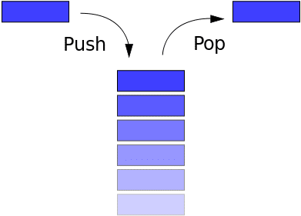
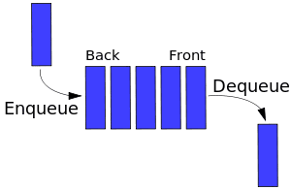

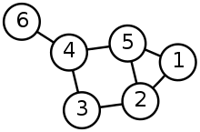
Types de données abstraits:
Dans la famille des Types de Données Abstraits nous avons déjà vu:
- Les structures linéaires : Les piles, files et les listes
- Les structures relationnelles : Les graphes
Nous allons maintenant faire la synthèse sur :
- Les structures hiérarchiques : Les arbres
Il ne restera plus qu’à faire le point sur :
- Les structures à accès par clé : Les dictionnaires
Pile | File | Liste
Notes:
NSI - Première

Slide 3
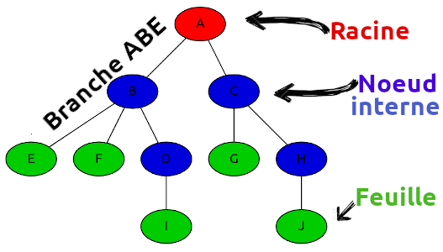
Arbres : Définition(s)
Un graphe n'ayant aucun cycle s'appelle un arbre.
Conséquence: Il n'existe qu'un chemin possible entre deux nœuds (Comme dans les labyrinthes parfaits).
Un arbre est une structure hiérarchique composée de nœuds.
● Les nœuds peuvent avoir des fils (ou nœuds enfants) situés au niveau inférieur
● Le nœud situé au niveau supérieur est appelé le nœud père (ou nœud parent)
● Le nœud qui n'a pas de père, généralement placé tout en haut, est la racine de l'arbre
● Les nœuds qui n'ont pas d'enfants s'appellent les feuilles de l'arbre
Un arbre peut être orienté (nœuds reliés par des arcs) ou
non-orienté (nœuds reliés par des arêtes).
Dans les deux cas on retient un sens implicite de lecture :
La racine désigne l’origine de la construction, ses
enfants sont à leur tour les racines de sous-arbres.
Notes:
NSI - Première

Slide 4
Arbres : Définition(s) suite
● La taille de l'arbre correspond au nombre de nœuds (racine + nœuds internes + feuilles).
● On appelle profondeur d'un nœud le nombre d'arêtes qu'il faut parcourir depuis la racine pour atteindre ce nœud.
● La hauteur de l'arbre correspond à la profondeur de la feuille la plus éloignée de la racine
(Remarque: Il existe une définition alternative de la hauteur)
● L'arité correspond au nombre maximum d'enfants qu'un nœud peut avoir.
● Une branche est une suite finie de sommets consécutifs de la racine vers une feuille.
Notes:
NSI - Première

Slide 5
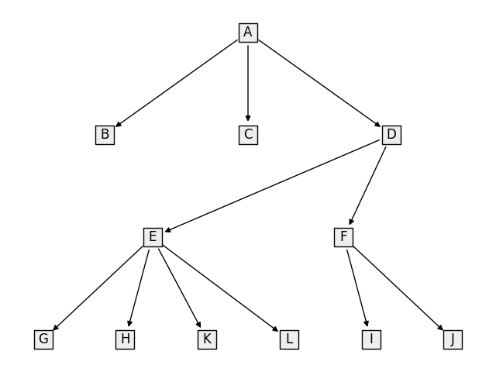
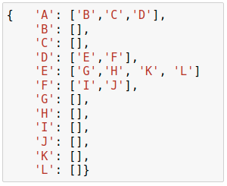
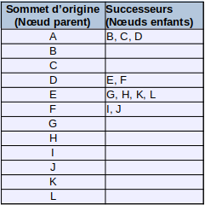
Arbres : Implémentation avec un dictionnaire
arbre1_dico
Cette implémentation représente bien la structure de données.
On voit que la racine n’a pas de père.
Les feuilles n’ont pas d’enfant.
Nous pouvons aussi utiliser une matrice d’adjacence.
Notes:
NSI - Première

Slide 6
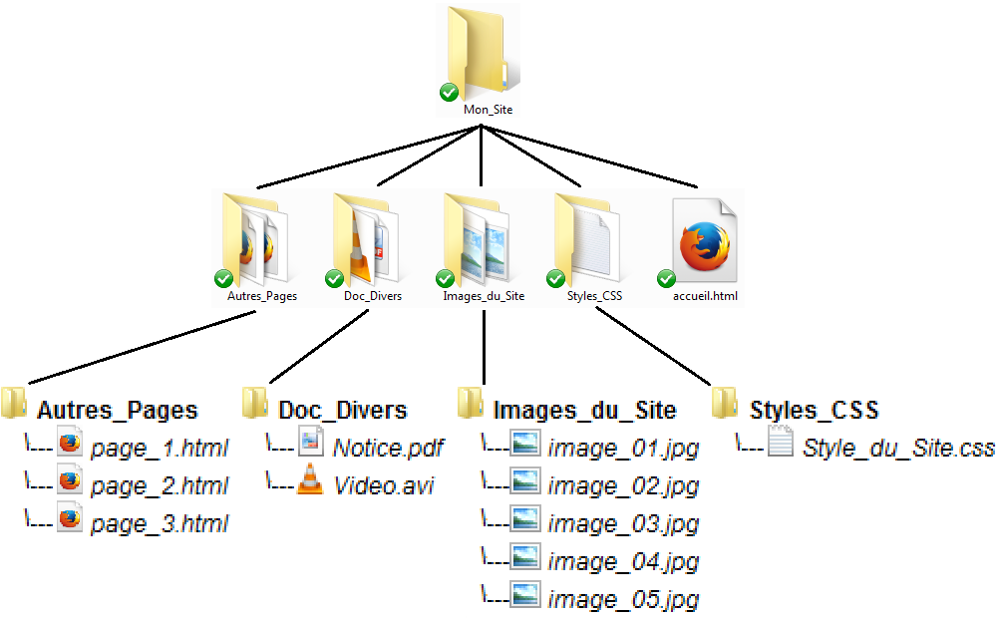
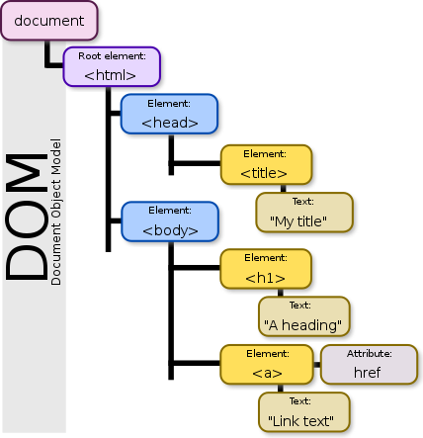
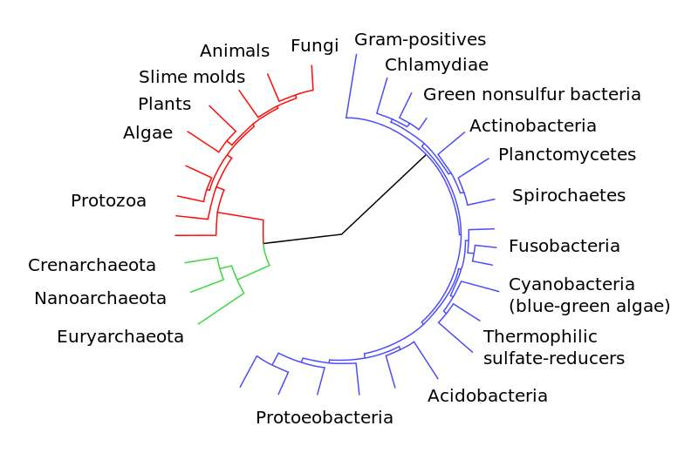
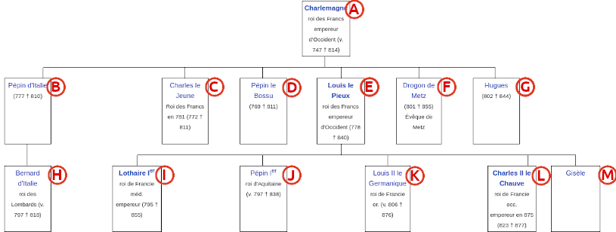
Arbres : Utilisations
Les arbres sont de bonnes structures de données pour représenter :
● Les arbres généalogiques
● L'organisation du contenu du navigateur web avec le Document Object Model vu en première.
● Les arborescences de processus
● Les arbres phylogénétiques
● Les arborescences de fichiers
Notes:
NSI - Première

Slide 7
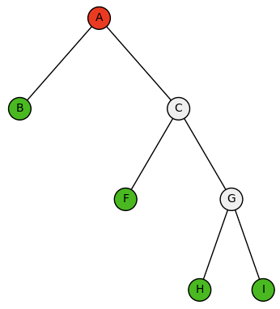
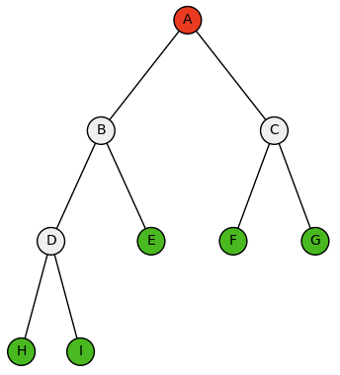
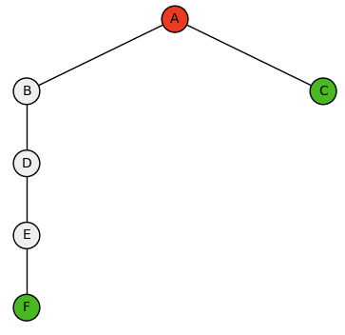
Arbres binaires: Définition(s)
Un arbre binaire est un arbre d'arité 2.
Dans un arbre binaire strict ou localement complet, tous les nœuds n'ont que 0 ou 2 enfants. (Jamais 1).
Ne pas confondre avec un arbre binaire complet, où tous les niveaux sont remplis, à l'exception éventuelle du dernier, dans lequel les feuilles sont alignées à gauche.
Arbre binaire quelconque
Arbre binaire strict
Arbre binaire complet
Notes:
NSI - Première

Slide 8
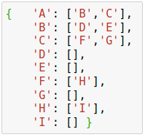
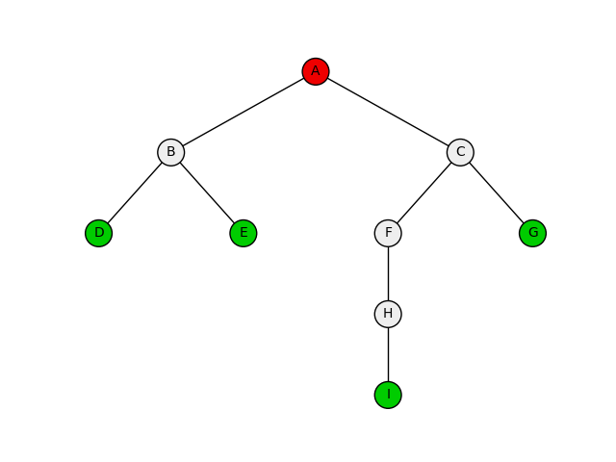
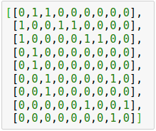
Arbres binaires: Premières implémentations
De même que pour les graphes et les arbres quelconques, les arbres bianires se représentent très bien avec des matrices ou des listes d’adjacences.
Remarques : Même si cet arbre n’est pas orienté, on fait
le choix de construire le dictionnaire en respectant le sens
de lecture naturel de l’arbre.
Par contre, pour la matrice, on fait ici le choix de le
représenter comme un graphe.
arbre2_dico
arbre2_matrice
Notes:
NSI - Première

Slide 9
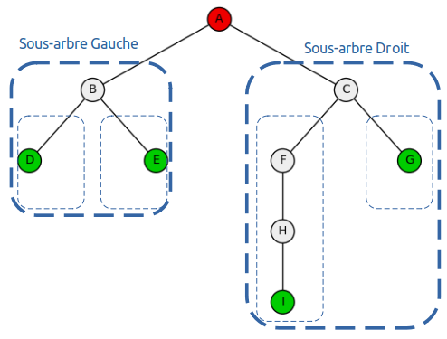
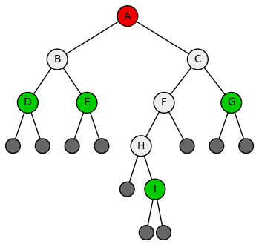
Arbres binaires: Implémentation avec une liste récursive
On peut définir un arbre comme une racine munie de deux sous-arbres :
ArbreA = [‘A’, ArbreB, ArbreC]
Remarque : Dans ce cas, il faut que ArbreB et ArbreC pré-existent.
Pour que les feuilles puissent être représentées de la même façon, on définit la notion de ‘nœud-Vide’
Notes:
NSI - Première

Slide 10
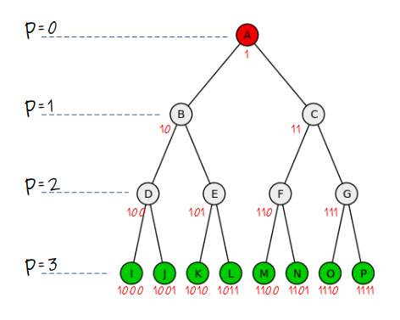
Arbres binaires: Rapport taille/hauteur
Nous cherchons à trouver la hauteur minimale d'un arbre connaissant sa taille et inversement.
Dans la partie qui suit, on ne considérera que des arbres binaire complets.
On numérote en binaire les nœuds en partant de 1 pour la racine dans le sens du parcours en largeur.
Le premier nœud de la p^{ième} ligne porte le numéro :
N = 2^{p}
Le premier nœud de la ligne p=3 porte le numéro 8
Le dernier nœud de la ligne p=2 porte donc le numéro 7
Avec 7 nœuds, je remplis intégralement un arbre complet de profondeur 2
On prouve ainsi que :
p = log₂(N)
Si N = 32 ⇒ p = 5
32 nœuds remplissent un arbre complet de profondeur 4, le dernier nœud occupe la première place de la profondeur 5.
Notes:
NSI - Première

Slide 11
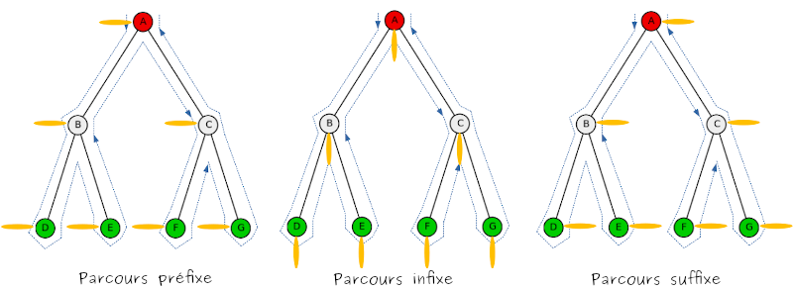
Arbres binaires : Parcours
On définit classiquement plusieurs parcours dans les arbres :
Le parcours en largeur et les parcours préfixe, infixe et suffixe (ou postfixe)
ABDECFG DBEAFCG DEBFGCA
Notes:
NSI - Première

Slide 12
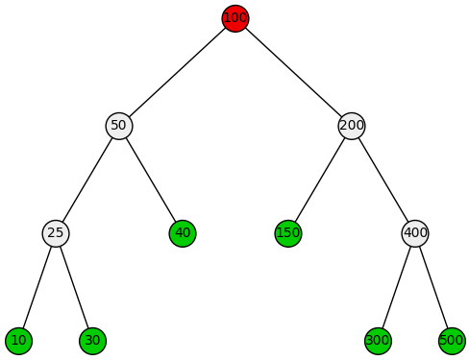
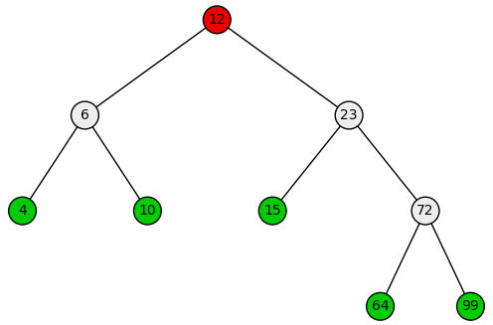
Arbres binaires de Recherche (ABR) : Définitions
Un arbre binaire de recherche est un arbre binaire dont tous les nœuds portent des étiquettes numériques ordonnées selon les règles suivantes.
L'étiquette portée par un nœud est:
- plus grande que toutes les étiquettes de son sous-arbre gauche.
- plus petite que toutes les étiquettes de son sous-arbre droit.
Remarque: Un ABR se nomme BST en anglais pour binary search tree
La structure d’un ABR dépend de l’ordre de création des nœuds.
Si je dois créer d’abord le nœud 25 avant le nœud 40 ou le contraire, j’obtiens deux ABR différents.
Notes:
NSI - Première

Slide 13
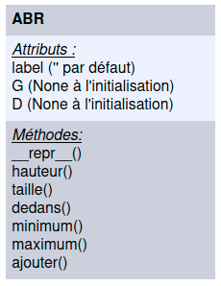
ABR : Implémentation en POO
Voici une interface possible pour la classe ABR.
Elle se distingue d’une classe Arbre par les méthodes maximum(), minimum() et ajouter().
L’ajout d’un fils dans un arbre nécessite de préciser le père et l’orientation du
fils (Gauche ou Droite), alors que l’ajout dans un ABR est automatique.
Précisions :
__repr_() : Méthode spéciale de l’objet qui permet de préciser sa représentation
dedans() : Renvoie un booléen en fonction de la présence ou non d’une valeur
recherchée
minimum() : Cherche le dernier fils gauche de la structure
maximum() : Cherche le dernier fils droit de la structure
taille() = 1 + self.taille(self.G) + self.taille(self.D)
Hauteur() = 1 + max( self.taille(self.G) , self.taille(self.D) )
La plupart de ces méthodes s’implémentent très bien de façon récursive.
Notes:
NSI - Première

Slide 14
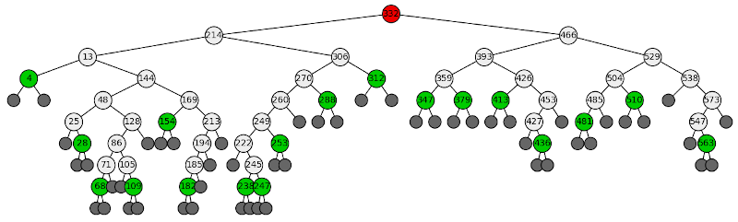
ABR vs Listes : Coût d’une recherche (correction)
Lorsque la taille d’une liste augmente, le temps de recherche d’un élément dans cette liste augmente proportionnellement.
Le nombre maximum de comparaisons correspond au nombre d’éléments de la liste.
Alors que dans un ABR, le nombre maximum de comparaisons correspond à la hauteur de l’ABR.
Voici un exemple d'une liste de 50 éléments créé et de son ABR associé:
[332, 214, 13, 144, 306, 466, 529, 270, 393, 48, 260, 169, 25, 426, 213, 504, 485, 194, 249, 154, 288, 222, 453, 413, 510, 481, 28, 128, 245, 86, 312, 359, 538, 347, 4, 573, 105, 547, 427, 563, 247, 238, 71, 379, 185, 68, 253, 109, 182, 436]
Notes:
NSI - Première

Slide 15
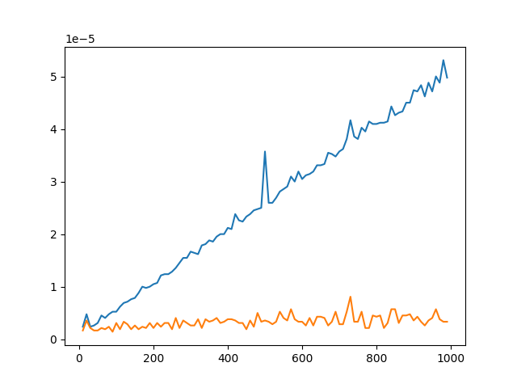
ABR vs Listes : Coût d’une recherche (courbes)
Lorsque la taille d’une liste augmente, le temps de recherche d’un élément dans cette liste augmente proportionnellement.
Le nombre maximum de comparaisons correspond au nombre d’éléments de la liste.
Alors que dans un ABR, le nombre maximum de comparaisons correspond à la hauteur de l’ABR.
Evolution du temps de recherche en secondes dans une liste (en bleu) et dans un ABR (en orange) en fonction de la taille de l’ensemble.
Notes:
NSI - Première

Slide 16
Fin
Notes:
NSI - Première

